Slide 1

Проверочная работа по теме
«Искусство
эпохи Возрождения»

Slide 2
Проверочная работа по теме
«Искусство эпохи Возрождения»
Как называется эпоха в истории культуры Европы, ознаменовавшая переход от Средневековья к Новому времени?
А) Романтизм;
Б) Просвещение;
В) Ренессанс;
Г) Сентиментализм;
Д) Классицизм.

Slide 3
Проверочная работа по теме
«Искусство эпохи Возрождения»
Леонардо да Винчи создает портрет Моны Лизы («Джоконда»). В портрете достигнута та степень обобщения, которая, сохраняя всю неповторимость индивидуальности, позволяет рассматривать образ как типичный. Что же представляет собой эта картина?
Обобщенный образ двух портретируемых женщин – Моны Лизы и Джоконды.
Конкретный образ женщины, носящей имя Мона Лиза и названной автором Джокондой.
Обобщенный образ итальянской красавицы 15-16 веков.
Воплощение Леонардо своего идеала красоты.

Slide 4
Проверочная работа по теме
«Искусство эпохи Возрождения»
В творчестве Рафаэля значительное место занимают картины с изображением Мадонны. Какое произведение является воплощением материнства в ренессансной живописи?
«Мадонна Конестабиле»
«Мадонна в зелени»
«Сикстинская мадонна»
«Мадонна со щегленком»
«Мадонна в кресле»

Slide 5
Проверочная работа по теме
«Искусство эпохи Возрождения»
Роспись стен по сырой штукатурке:
Картина
Панно
Терракота
Фреска
Сграффито
Плафонная живопись
Мозаика
Бордюр

Slide 6
Проверочная работа по теме
«Искусство эпохи Возрождения»
Джорджоне в своем творчестве добивается гармонии человека с природой. Его картины пронизаны лиризмом, хотя на одной из них героиня держит отрубленную голову. Назовите картину и имя поверженного врага.
«Спящая Венера»
«Юдифь»
«Гроза»
«Сельский концерт»

Slide 7
Проверочная работа по теме
«Искусство эпохи Возрождения»
Назовите живописца и архитектора, автора известных картин и росписей: «Мадонна Конестабиле», «Сикстинская мадонна», «Афинская школа» и др.
Донателло
Джорджоне
Рафаэль
Боттичелли
Тициан
Пармиджанино

Slide 8
Проверочная работа по теме
«Искусство эпохи Возрождения»
Микеланджело – ваятель, живописец, архитектор, создал ансамбль площадью 600 кв.м с эпизодами из Священной истории. Более трехсот фигур, каждая имеет свою позу, жест. Что за роспись, где она выполнена?
Роспись стен одного из залов Ватикана
Роспись стен Сикстинской капеллы в Риме
Роспись потолка Сикстинской капеллы в Риме
Роспись потолка монастыря Санта-Мария делле Грация в Милане

Slide 9
Проверочная работа по теме
«Искусство эпохи Возрождения»
Кто из художников является основоположником искусства немецкого Возрождения?
Дюрер
Ретель
Шонгауэр
Клаус

Slide 10
Проверочная работа по теме
«Искусство эпохи Возрождения»
Назовите выдающегося живописца эпохи Возрождения, автора произведений «Весна», «Рождение Венеры», «Венера и Марс».
Франческа
Пизано
Сакетти
Боттичелли
Рафаэль
Леонардо да Винчи

Slide 11
Проверочная работа по теме
«Искусство эпохи Возрождения»
Одна из последних картин Рембрандта выполнена на сюжет евангельской притчи.
«Синдики»
«Флора»
«Святое Семейство»
«Возвращение блудного сына»
«Жертвоприношение Авраама»

Slide 12
Проверочная работа по теме
«Искусство эпохи Возрождения»
Назовите скульптора, живописца и архитектора, автора статуй «Оплакивание Христа», «Давид», «Моисей», «Страшный суд».
Микелоццо
Микеланджело
Рафаэль
Джорджоне

Slide 13
ОТВЕТЫ

Slide 14
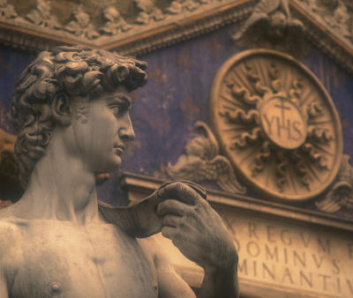
Проверочная работа по теме
«Искусство эпохи Возрождения»
Как называется эпоха в истории культуры Европы, ознаменовавшая переход от Средневековья к Новому времени?
А) Романтизм;
Б) Просвещение;
В) Ренессанс;
Г) Сентиментализм;
Д) Классицизм.

Slide 15
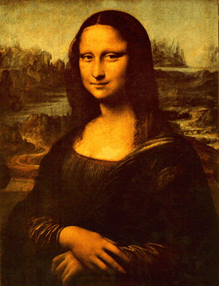
Проверочная работа по теме
«Искусство эпохи Возрождения»
Леонардо да Винчи создает портрет Моны Лизы («Джоконда»). В портрете достигнута та степень обобщения, которая, сохраняя всю неповторимость индивидуальности, позволяет рассматривать образ как типичный. Что же представляет собой эта картина?
Обобщенный образ двух портретируемых женщин – Моны Лизы и Джоконды.
Конкретный образ женщины, носящей имя Мона Лиза и названной автором Джокондой.
Обобщенный образ итальянской красавицы 15-16 веков.
Воплощение Леонардо своего идеала красоты.

Slide 16
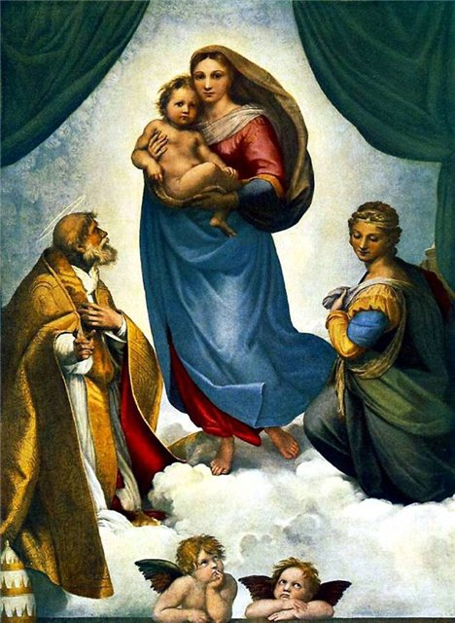
Проверочная работа по теме
«Искусство эпохи Возрождения»
В творчестве Рафаэля значительное место занимают картины с изображением Мадонны. Какое произведение является воплощением материнства в ренессансной живописи?
«Мадонна Конестабиле»
«Мадонна в зелени»
«Сикстинская мадонна»
«Мадонна со щегленком»
«Мадонна в кресле»

Slide 17
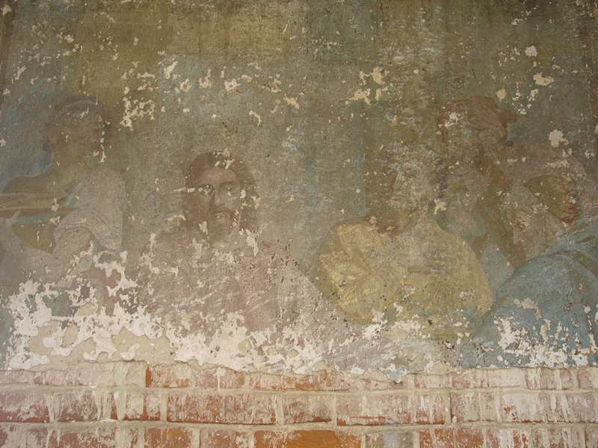
Проверочная работа по теме
«Искусство эпохи Возрождения»
Роспись стен по сырой штукатурке:
Картина
Панно
Терракота
Фреска
Сграффито
Плафонная живопись
Мозаика
Бордюр

Slide 18
Проверочная работа по теме
«Искусство эпохи Возрождения»
Монументальность и пластическая мощь, драматизм образов воплощены Микеланджело в:
Рельефе «Битва кентавров»
Статуе «Моисей»
Статуе «Давид»
Статуе «Умирающий раб»
Мраморной группе «Оплакивание Христа»
Укажите в какой из этих работ нашла воплощение идея гражданского подвига и уверенности в преодолении любых преград.

Slide 19
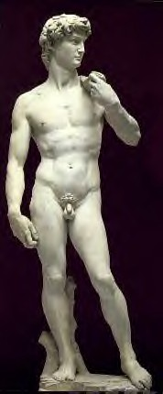
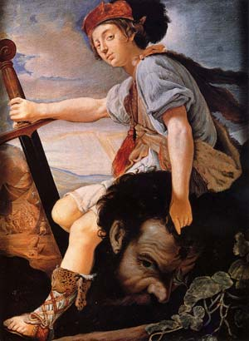
Проверочная работа по теме
«Искусство эпохи Возрождения»
Монументальность и пластическая мощь, драматизм образов воплощены Микеланджело в:
Рельефе «Битва кентавров»
Статуе «Моисей»
Статуе «Давид»
Статуе «Умирающий раб»
Мраморной группе «Оплакивание Христа»

Slide 20
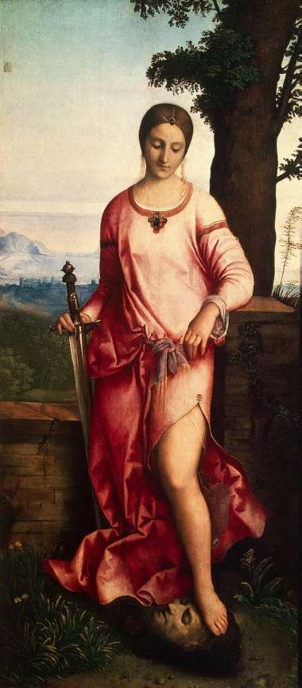
Проверочная работа по теме
«Искусство эпохи Возрождения»
Джорджоне в своем творчестве добивается гармонии человека с природой. Его картины пронизаны лиризмом, хотя на одной из них героиня держит отрубленную голову. Назовите картину и имя поверженного врага.
«Спящая Венера»
«Юдифь» (голова Олоферна)
«Гроза»
«Сельский концерт»

Slide 21
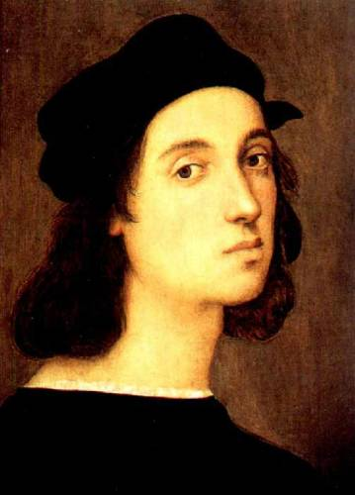
Проверочная работа по теме
«Искусство эпохи Возрождения»
Назовите живописца и архитектора, автора известных картин и росписей: «Мадонна Конестабиле», «Сикстинская мадонна», «Афинская школа» и др.
Донателло
Джорджоне
Рафаэль
Боттичелли
Тициан
Пармиджанино

Slide 22
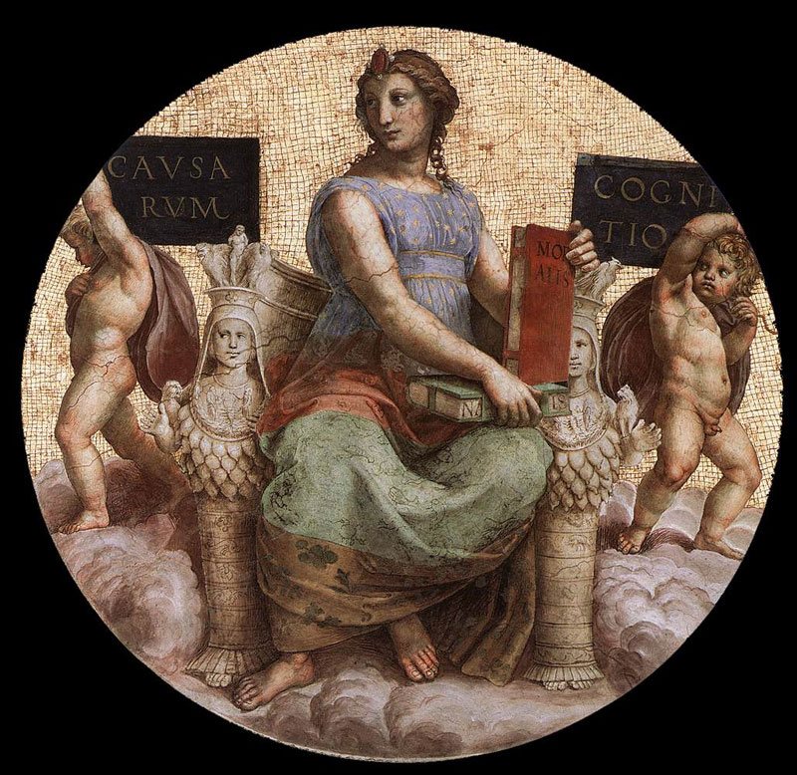
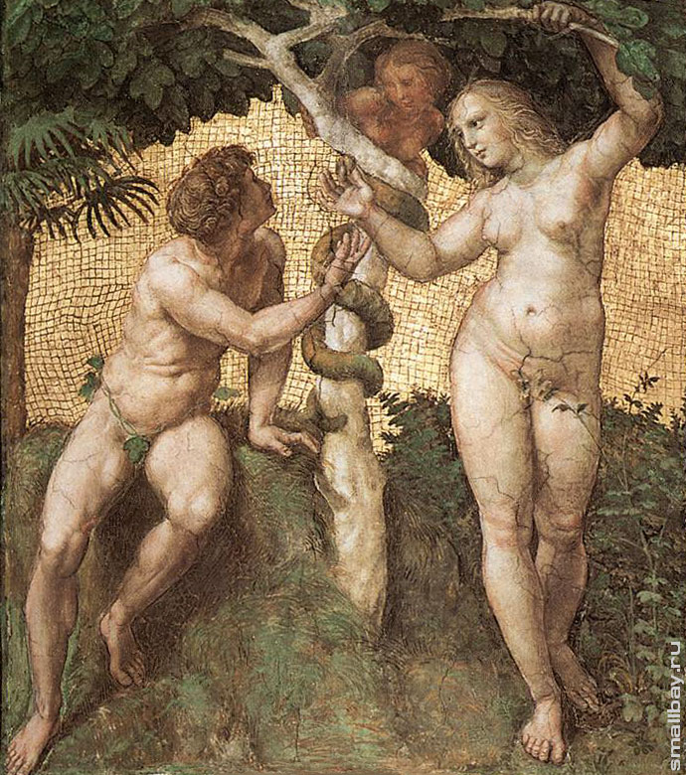
Проверочная работа по теме
«Искусство эпохи Возрождения»
Микеланджело – ваятель, живописец, архитектор, создал ансамбль площадью 600 кв.м с эпизодами из Священной истории. Более трехсот фигур, каждая имеет свою позу, жест. Что за роспись, где она выполнена?
Роспись стен одного из залов Ватикана
Роспись стен Сикстинской капеллы в Риме
Роспись потолка Сикстинской капеллы в Риме
Роспись потолка монастыря Санта-Мария делле Грация в Милане

Slide 23
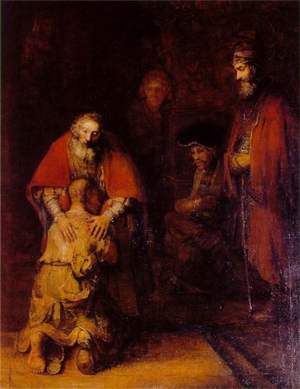
Проверочная работа по теме
«Искусство эпохи Возрождения»
Одна из последних картин Рембрандта выполнена на сюжет евангельской притчи.
«Синдики»
«Флора»
«Святое Семейство»
«Возвращение блудного сына»
«Жертвоприношение Авраама»

Slide 24
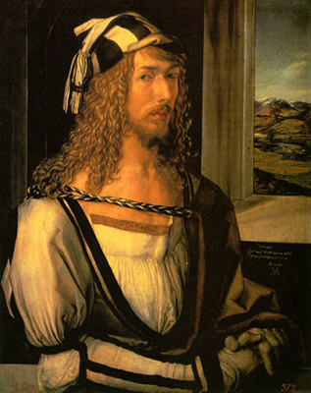
Проверочная работа по теме
«Искусство эпохи Возрождения»
Кто из художников является основоположником искусства немецкого Возрождения?
Дюрер
Ретель
Шонгауэр
Клаус

Slide 25
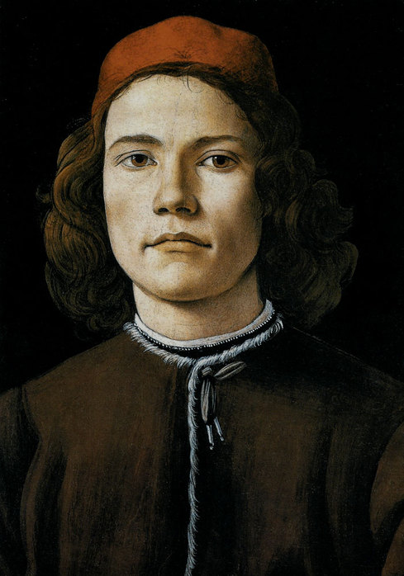
Проверочная работа по теме
«Искусство эпохи Возрождения»
Назовите выдающегося живописца эпохи Возрождения, автора произведений «Весна», «Рождение Венеры», «Венера и Марс».
Франческа
Пизано
Сакетти
Боттичелли
Рафаэль
Леонардо да Винчи

Slide 26
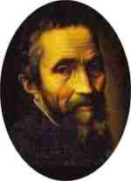
Проверочная работа по теме
«Искусство эпохи Возрождения»
Назовите скульптора, живописца и архитектора, автора статуй «Оплакивание Христа», «Давид», «Моисей», «Страшный суд».
Микелоццо
Микеланджело
Рафаэль
Джорджоне

